Slide 1
HACKATHON AMGE-CARAVANE · DATA & AI Team: LGC
Croissance de la marketplace :
Où sont les vrais leviers ?
Analyse de 82 009 commandes · 2 568 vendeurs · 79 371 clients
Période : septembre 2016 – juin 2018
11,3M BRL
13,2 jours
606 km
3%
CA total
Délai moyen livraison
Distance moy. client–vendeur
Clients récurrents

Slide 2
DESCRIPTION
ACTEURS DU MARCHÉ
du Dataset
Vendeurs
Clients
2 568
79 371
5 159
produit distincts
actifs sur la période
acheteurs uniques
82 009
CONTEXTE
commandes uniques
Volume de données
71
5 159 produits distincts
catégories de produits
Couverture temporelle
📅 Période sept. 2016 – juin 2018
21 mois d'historique de transactions
Variable cible delivery_time_days
Granularité
1 ligne = 1 produit commandé
Modélisation prédictive · Marketplace Brazil

Slide 3
Features retenues
FEATURES BRUTES:
customer_city
seller_city
customer_lat / customer_lng
seller_lat / seller_lng
product_category_name_english
order_purchase_timestamp
order_approved_at
price
freight_value
product_weight_g
volume_cm3
FEATURES CRÉÉES:
distance_km: distance géographique Haversine entre le client et le vendeur
product_density: densité du produit : poids divisé par volume (g/cm³)
seller_mean_delivery: délai de livraison historique moyen du vendeur
purchase_month: mois extrait du timestamp de commande

Slide 4
MÉTHODOLOGIE
PIPELINE DE VALIDATION
Méthodes
utilisées
01
Validation croisée
K-Fold avec K=5 — le dataset est découpé en 5 blocs, le modèle est entraîné 5 fois pour garantir une évaluation robuste et non biaisée.
Approche supervisée pour prédire
le délai de livraison à partir
des caractéristiques produit,
vendeur et commande.
02
Métrique d'évaluation
MAE (Mean Absolute Error) — mesure l'erreur moyenne en jours entre la livraison prédite et la livraison réelle. Interprétable directement.
RÉSULTAT FINAL
2.84
03
Modèle : LightGBM
jours d'erreur moyenne
sur le test set
Gradient Boosting optimisé pour données tabulaires — rapide, performant sur de petits datasets, résistant aux valeurs aberrantes.
Modélisation prédictive · Marketplace Brazil

Slide 5
La marketplace a un problème
de rétention, pas d'acquisition
97%
Des clients ne commandent qu'une seule fois
77 004 clients sur 79 371 sont des acheteurs uniques. Seuls 196 clients ont commandé 3 fois ou plus.
34%
Des commandes mettent plus de 14 jours à arriver
Le délai moyen est de 13,2 jours. Il monte à 18,4 jours pour les clients les plus éloignés de leur vendeur.
59%
Des vendeurs génèrent moins de 10 commandes
Le top 100 vendeurs (sur 2 568) concentre 47,6% du CA total. La majorité des vendeurs est sous-active.

Slide 6
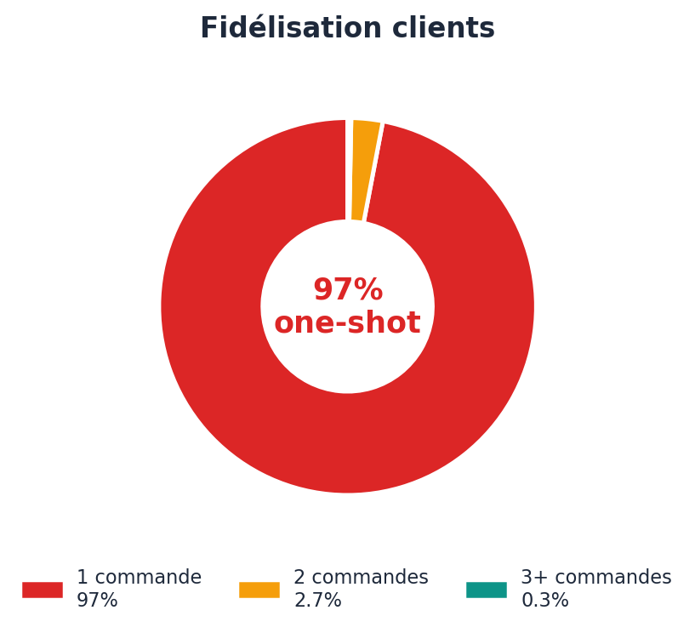
97% des clients ne reviennent jamais
Chaque client acquis est une opportunité manquée si l'expérience de livraison déçoit. Le taux de rétention de 3% est le signal d'alarme principal de la marketplace.
79 371
clients uniques
77 004
n'ont commandé qu'une seule fois (97%)
2 171
ont commandé exactement 2 fois (2,7%)
Réactiver 10% des one-shot = 7700 clients = 7700 commandes
= +1.06M BRL
196
ont commandé 3 fois ou plus (0,2%)

Slide 7
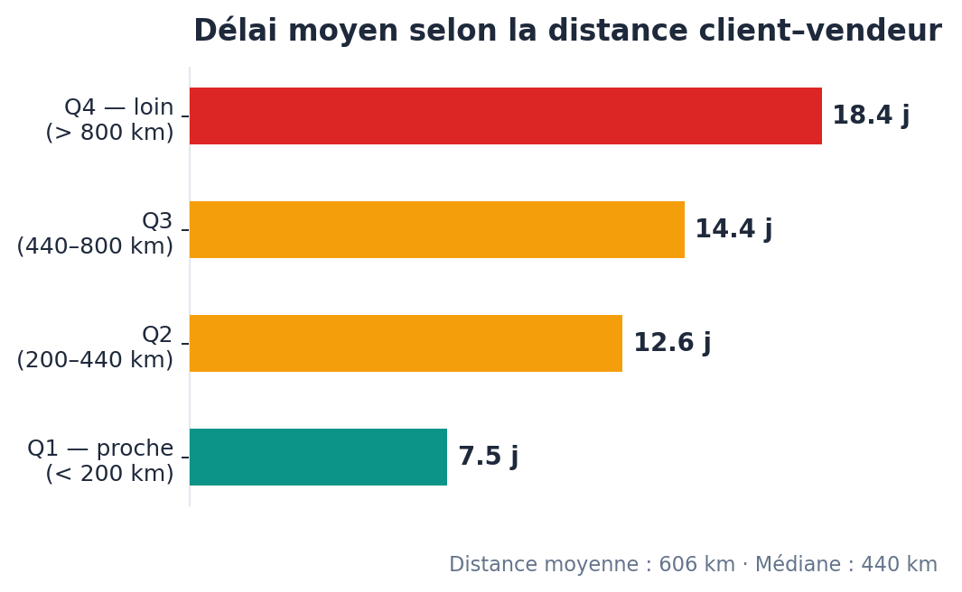
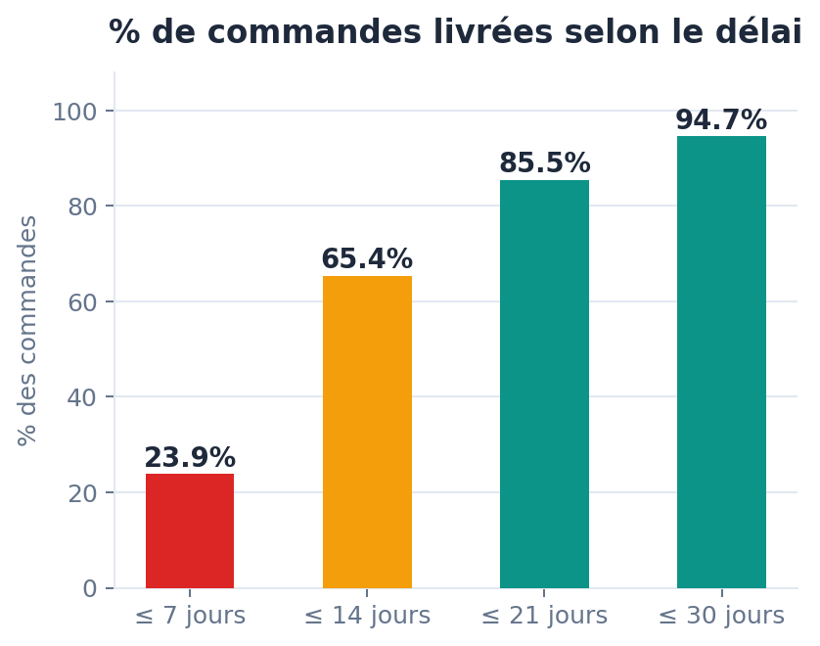
La distance est le premier ennemi des délais
Insight clé : livrer un client proche prend 7,5 jours en moyenne. Livrer un client loin prend 18,4 jours — soit 2,4× plus long.
Notre modèle ML de prédiction peut orienter chaque commande vers le vendeur le plus proche du client.

Slide 8
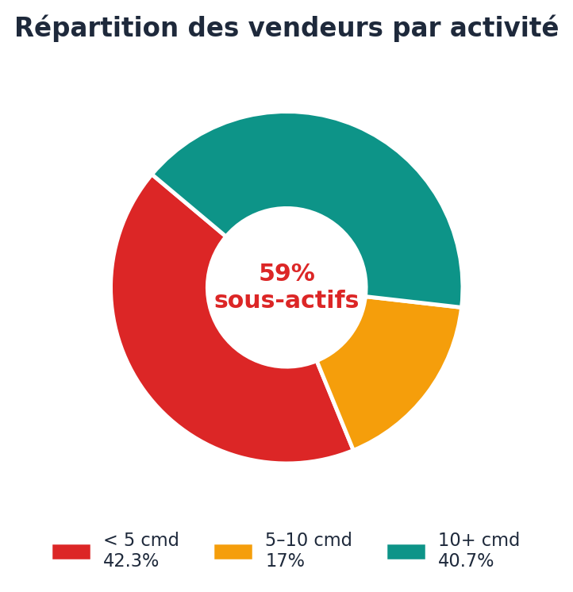
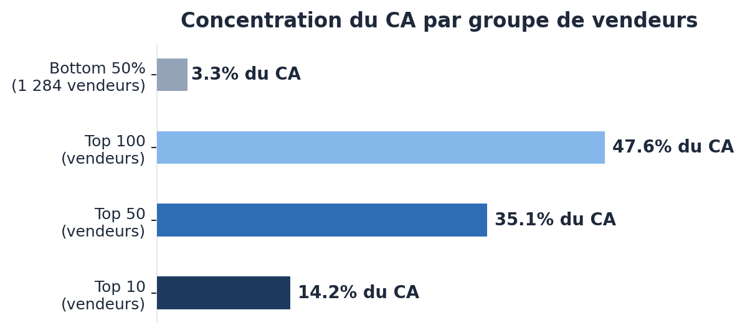
Une offre concentrée sur trop peu de vendeurs
42,3%
3,3%
47,6%
des vendeurs ont < 5 commandes
du CA généré par le bottom 50%
du CA = top 100 vendeurs seulement

Slide 9
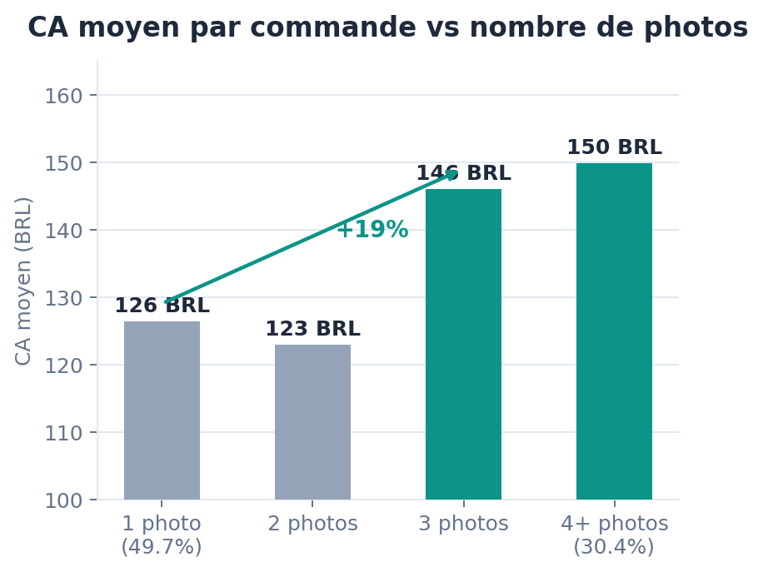
Des listings trop pauvres freinent les ventes
49,7%
des produits n'ont qu'une seule photo
+19%
de CA moyen avec 3 photos vs 1 photo
30,4%
des produits ont 3 photos ou plus
-> Gain potentiel si tous passent à 3 photos: + 1.23M BRL
ACTION : Contacter 2115 vendeurs pour mise à niveau listings

Slide 10
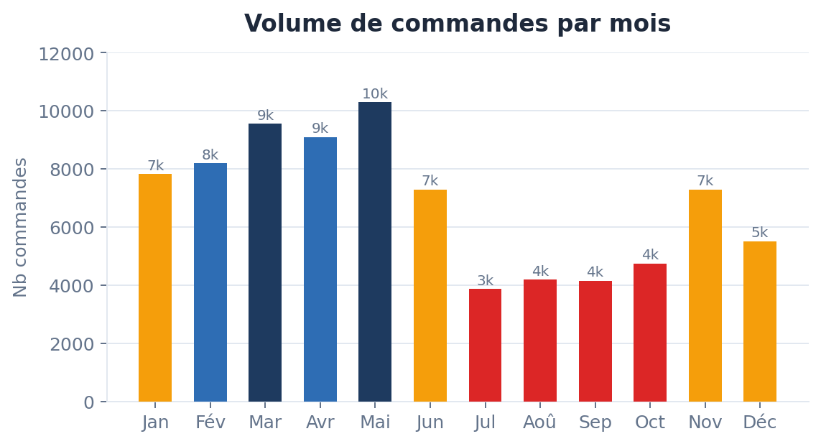
Des pics d'activité prévisibles pour mieux anticiper
Mai 2018
Fév–Mar
Jul–Aoû
pic à 10 294 commandes
délais les plus longs (15–16 j)
creux à ~4 000 cmd/mois

Slide 11
Notre recommandation stratégique
Réduire les délais grâce au modèle ML
Délai médian actuel : 11 jours
1
Le modèle prédit le délai dès la commande passée. La plateforme peut orienter vers le vendeur le plus proche. Distance actuelle : 606 km en moyenne. Q1 : 7,5 j vs Q4 : 18,4 j.
76% des commandes livrées en > 7 jours
Convertir les clients uniques en habitude
77 004 clients one-shot à réactiver
2
97% des clients ne commandent qu'une seule fois. Programme de réactivation ciblé post-livraison (email J+30 par catégorie). La base de 77 004 clients one-shot est le principal gisement de croissance.
Taux de récurrence actuel : 3%
Élever la qualité vendeurs — monter en gamme
+19% CA avec 3 photos vs 1 photo
3
42% des vendeurs ont moins de 5 commandes et contribuent marginalement au CA. Les produits avec 3 photos+ génèrent 19% de CA en plus que ceux avec 1 seule photo.
49,7% des produits : 1 seule photo

Slide 12
Par où commencer — 90 jours
0 – 30 jours
30 – 60 jours
60 – 90 jours
Déployer le modèle ML en production
Afficher la date de livraison estimée à chaque commande
Segmenter les vendeurs par volume de commandes
Lancer une campagne email de réactivation J+30
Créer le programme 'vendeur certifié'
Orienter les commandes vers les vendeurs proches
Mesurer l'impact sur le taux de rétention
Piloter les KPIs : délai médian, taux récurrence
Objectifs cibles — à définir avec l'équipe :
9–10 jours (vs 11j actuel)
8% (vs 3.0% actuel)
15 commandes/vendeur minimum (actuellement 7 commandes/vendeur en médiane)

Slide 13
Ce que les données nous disent clairement
01
Le délai de livraison est le levier #1
Il explique la non-rétention des clients et la sous-performance des vendeurs éloignés. Le modèle ML n'est pas qu'un outil technique — c'est un outil de satisfaction client direct.
02
La rétention est la priorité business absolue
Acquérir 79 371 clients pour en fidéliser seulement 2 367 (3%) est un problème structurel. La base de 77 004 clients one-shot représente le principal gisement de croissance sans acquisition supplémentaire.
03
La qualité bat la quantité pour les vendeurs
Moins de vendeurs, mieux accompagnés, avec de meilleurs listings — c'est plus rentable que multiplier les vendeurs inactifs. +19% de CA avec 3 photos, c'est une action immédiatement actionnable.

